Slide 1
Vamos a repasar!

Slide 2
ORTOGRAFÍA Y MONOSÍLABOS
a) Si se dice sí a la primera opción márcala con una cruz.
b) Si se dice si a la primera opción márcala con una cruz.
c) Si se dice sí a la primera opción marcala con una cruz.

Slide 3
a) Si se dice sí a la primera opción márcala con una cruz.
b) Si se dice si a la primera opción márcala con una cruz.
c) Si se dice sí a la primera opción marcala con una cruz.

Slide 4
a) El problema para mi no son las críticas que me han dirigido.
b) El problema para mí no son las criticas que me han dirigido.
c) El problema para mí no son las críticas que me han dirigido.

Slide 5
a) El problema para mi no son las críticas que me han dirigido.
b) El problema para mí no son las criticas que me han dirigido.
c) El problema para mí no son las críticas que me han dirigido.

Slide 6
a) El amigo de las palabras es una publicación dedicada a la prosa poética.
b) Él amigo de las palabras es una publicación dedicada a la prosa poética.
c) El amigo de las palabras es una publicación dedicada a la prosa poetica.

Slide 7
a) El amigo de las palabras es una publicación dedicada a la prosa poética.
b) Él amigo de las palabras es una publicación dedicada a la prosa poética.
c) El amigo de las palabras es una publicación dedicada a la prosa poetica.

Slide 8
a) Tú has sido elegida como actriz del año por una revista estadounidense.
b) Tu has sido elegida como actríz del año por una revista estadounidense.
c) Tu has sido elegida como actris del año por una revista estadounidense.

Slide 9
a) Tú has sido elegida como actriz del año por una revista estadounidense.
b) Tu has sido elegida como actríz del año por una revista estadounidense.
c) Tu has sido elegida como actris del año por una revista estadounidense.

Slide 10
a) El té verde contiene compuestos antioxidantes beneficiosos.
b) El te verde contiene compuestos antioxidantes beneficiosos.
c) El té verde contiene compuestos antiosidantes beneficiosos.

Slide 11
a) El té verde contiene compuestos antioxidantes beneficiosos.
b) El te verde contiene compuestos antioxidantes beneficiosos.
c) El té verde contiene compuestos antiosidantes beneficiosos.

Slide 12
a) Té he comprado una corbata en una tienda de moda.
b) Te he comprado una corvata en una tienda de moda.
c) Te he comprado una corbata en una tienda de moda.

Slide 13
a) Té he comprado una corbata en una tienda de moda.
b) Te he comprado una corvata en una tienda de moda.
c) Te he comprado una corbata en una tienda de moda.

Slide 14
a) Espero que el sueldo de para hacerle un regalo a mi abuela.
b) Espero que el sueldo dé para hacerle un regalo a mi abuela.
c) Espero que el sueldo dé para hacerle un regalo a mí abuela.

Slide 15
a) Espero que el sueldo de para hacerle un regalo a mi abuela.
b) Espero que el sueldo dé para hacerle un regalo a mi abuela.
c) Espero que el sueldo dé para hacerle un regalo a mí abuela.

Slide 16
a) Yo no sé nada del alboroto en el salón de te.
b) Yo no se nada del alboroto en el salón de té.
c) Yo no sé nada del alboroto en el salón de té.

Slide 17
a) Yo no sé nada del alboroto en el salón de te.
b) Yo no se nada del alboroto en el salón de té.
c) Yo no sé nada del alboroto en el salón de té.

Slide 18
a) Esta vez sí lo habían detenido con pruebas culpatorias.
b) Esta vez si lo habían detenido con pruebas culpatorias.
c) Esta vez sí lo habian detenido con pruebas culpatorias.

Slide 19
a) Esta vez sí lo habían detenido con pruebas culpatorias.
b) Esta vez si lo habían detenido con pruebas culpatorias.
c) Esta vez sí lo habian detenido con pruebas culpatorias.

Slide 20
a) Él historial de Hernesto era impresionante.
b) El historial de Ernesto era impresionante.
c) El istorial de Ernesto era impresionante.

Slide 21
a) Él historial de Hernesto era impresionante.
b) El historial de Ernesto era impresionante.
c) El istorial de Ernesto era impresionante.

Slide 22
a) A pesar de la huelga, él se quedó en su lugar de trabajo.
b) A pesar de la uelga, el se quedo en su lugar de trabajo.
c) A pesar dé la huelga, él sé quedó en su lugar de trabajo.

Slide 23
a) A pesar de la huelga, él se quedó en su lugar de trabajo.
b) A pesar de la uelga, el se quedo en su lugar de trabajo.
c) A pesar dé la huelga, él sé quedó en su lugar de trabajo.

Slide 24
a) La hermana de Holga sé comió una tarta.
b) La hermana de Olga sé comió una tarta.
c) La hermana de Olga se comió una tarta.

Slide 25
a) La hermana de Holga sé comió una tarta.
b) La hermana de Olga sé comió una tarta.
c) La hermana de Olga se comió una tarta.

Slide 26
a) La frase "sólo se que no sé nada", es atribuida a Sócrates.
b) La frase "sólo sé que no se nada", es atribuida a Sócrates.
c) La frase "solo sé que no sé nada", es atribuida a Sócrates.

Slide 27
a) La frase "sólo se que no sé nada", es atribuida a Sócrates.
b) La frase "sólo sé que no se nada", es atribuida a Sócrates.
c) La frase "solo sé que no sé nada", es atribuida a Sócrates.

Slide 28
a) Pese a quien pese, el no quiere dar su brazo a torcer.
b) Pese a quien pese, él no quiere dar su brazo a torcer.
c) Pese a quien pese, el no quiere dar su braso a torcer.

Slide 29
a) Pese a quien pese, el no quiere dar su brazo a torcer.
b) Pese a quien pese, él no quiere dar su brazo a torcer.
c) Pese a quien pese, el no quiere dar su braso a torcer.

Slide 30
a) A mí lo que realmente me interesa es el arte, a él no lo sé.
b) A mi lo que realmente me interesa es el arte, a él no lo sé.
c) A mí lo que realmente me interesa es el arte, a el no lo sé.

Slide 31
a) A mí lo que realmente me interesa es el arte, a él no lo sé.
b) A mi lo que realmente me interesa es el arte, a él no lo sé.
c) A mí lo que realmente me interesa es el arte, a el no lo sé.

Slide 32
a) El ermano de Ernesto es muy holgazán.
b) el hermano de Hernesto es muy holgazán.
c) El hermano de Ernesto es muy holgazán.

Slide 33
a) El ermano de Ernesto es muy holgazán.
b) el hermano de Hernesto es muy holgazán.
c) El hermano de Ernesto es muy holgazán.

Slide 34
ADJETIVOS Y SUSTANTIVOS
Curioso | Curiosidad | Inteligente | Inteligencia
Ambicioso | Ambición | Malo | Maldad
Gordo | Gordura | Bueno | Bondad
Bello | Belleza | Amplio | Amplitud
Oscuro | Oscuridad | Luminoso | Luminosidad

Slide 35
VOCABULARIO / LÉXICO
Maleable: Material que puede moldearse con facilidad / Persona que cambia fácilmente de opinión.
Vasto: que es muy extenso o grande
Onírico: relativo a los sueños
Decrépito: de edad avanzada que tiene disminuidas las facultades físicas y psíquicas / que está en franca decadencia
Prodigioso: que causa admiración por tener cualidades extraordinarias.

Slide 36
GRADOS DEL ADJETIVO
Grande (superlativo sin sufijo): muy grande
Pobre (superlativo): paupérrimo / pobrísimo
Pequeño (positivo): pequeño

Slide 37
CONECTORES
Añadir ideas: además, también, al mismo tiempo, por otro lado, por otra parte,
Ejemplificar: por ejemplo, en concreto, pongamos por caso, en particular, es decir, o sea, en otras palabras,
Introducir una opinión personal: para mí, en mi opinión, yo creo que, a mi entender, a mi parecer, a mi juicio, según mi punto de vista, personalmente, considero que,
Indicar oposición o contraste: pero, por el contrario, aunque, sin embargo, a pesar de, no obstante, en cambio, al contrario,
Indicar consecuencia: por eso, por tanto, en consecuencia, por consiguiente, como resultado, por lo cual, de manera que, de ahí que,
Concluir o terminar: en conclusión, para finalizar, para terminar, para concluir, por último, en definitiva, en resumen,

Slide 38
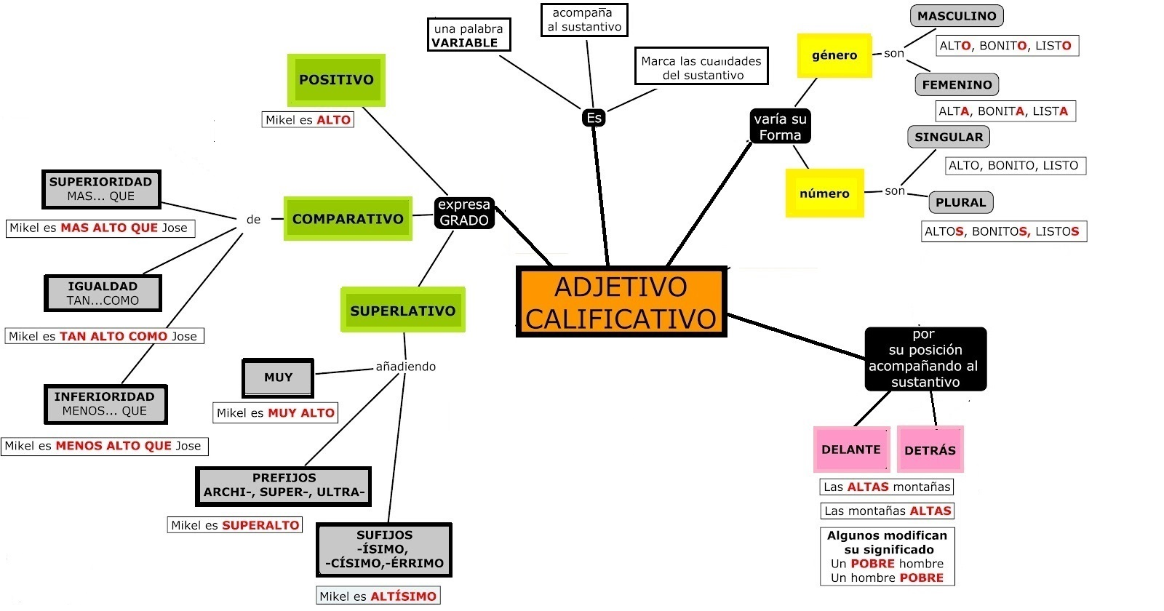

Slide 39
PREGUNTAS ENTREVISTA

Slide 40
SIGNOS DE INTERROGACIÓN

Slide 41
PREGUNTAS INTERESANTES
¿Qué buscabas navegando por el océano Atlántico hacia el oeste? Las indias
¿En qué se basaba tu Proyecto? En la esfericidad de la tierra, en que el océano se une de una parte a otra y en las dimensiones del globo terráqueo.
¿Quién te ayudó a patrocinar el Proyecto? Los reyes católicos.
¿Cómo te sentiste cuando llegaste a las indias (América)?

Slide 42
¿Dónde están?
“Érase una vez una estrella feliz llamada Supernova, donde las palabras eran madres. Tenían muchos hijitos formando hileras infinitas de palabritas. Para dar cabida a tantas familias, construyeron aldeas subterráneas donde vivían. Desde el planeta tierra, se contemplaba la superestrella subrayada por filas de palabras, que le daban un aspecto peculiar. Los humanos al conocer semejante acontecimiento exclamaron:
¿Es increíble que esto suceda!
Un subdelegado de empresa cuyo nombre era impronunciable, estaba predispuesto a resolver este misterio. Tomó un cochazo aeroespacial ultrarrápido y fue a investigar lo que ocurría. Descubrió algo inusual.
En el subsuelo de esa estrella, llamada Supernova, la tierra era superfina y contenía una cantidad innumerable de elementos llamados prefijos. Era de allí, donde las madres tomaban las semillas para engendrar nuevos vocablos. Este hecho le pareció increíble al subdelegado y volvió a la tierra para contarlo.
Consigo trajo una muestra pequeñita de prefijos: sub-, súper-, in-, pre-,… y propuso a los niños del mundo que crearan su propia lista de palabras nuevas.”

Slide 43
Aquí los tenemos!
“Érase una vez una estrella feliz llamada Supernova, donde las palabras eran madres. Tenían muchos hijitos formando hileras infinitas de palabritas. Para dar cabida a tantas familias, construyeron aldeas subterráneas donde vivían. Desde el planeta tierra, se contemplaba la superestrella subrayada por filas de palabras, que le daban un aspecto peculiar. Los humanos al conocer semejante acontecimiento exclamaron:
¿Es increíble que esto suceda!
Un subdelegado de empresa cuyo nombre era impronunciable, estaba predispuesto a resolver este misterio. Tomó un cochazo aeroespacial ultrarrápido y fue a investigar lo que ocurría. Descubrió algo inusual.
En el subsuelo de esa estrella, llamada Supernova, la tierra era superfina y contenía una cantidad innumerable de elementos llamados prefijos. Era de allí, donde las madres tomaban las semillas para engendrar nuevos vocablos. Este hecho le pareció increíble al subdelegado y volvió a la tierra para contarlo.
Consigo trajo una muestra pequeñita de prefijos: sub-, súper-, in-, pre-,… y propuso a los niños del mundo que crearan su propia lista de palabras nuevas.”

Slide 44
PALABRA | PREFIJO | SUFIJO
Supernova | Super – nova
Hijitos |  | Hij – itos
Infinitas | In – finitas
Palabritas |  | Palabr – itas
Subterráneas | Sub – terráneas
Superestrella | Super – estrella
Subrayada | Sub – rayada
Exclamaron | Ex – clamaron
Increíble | In – creíble
Subdelegado | Sub – delegado
Impronunciable | Im – pronunciable
Predispuesto | Pre – dispuesto
Resolver | Re – solver
Cochazo |  | Cocha – zo
Aeroespacial | Aero – especial
Ultrarrápido | Ultra – rrápido
Descubrió | Des – cubrió

Slide 45
PALABRA | PREFIJO | SUFIJO
Inusual | In – usual
Subsuelo | Sub – suleo
Superfina | Super – fina
Innumerable | In – numerable
Prefijos | Pre – fijos
Engendrar | En – gendrar
Subdelegado | Sub – delegado
Pequeñita |  | Pequeñ – ita
Construyeron | Cons – truyeron
Contemplaba | Con – templaba
Acontecimiento | A – contecimiento
Empresa | Em – presa
Contenía | Con – tenía
Consigo | Con – sigo
Propuso | Pro - puso

